Slide 1



唯美清新编辑验收
项目介绍与阶段成果汇报

Slide 2
面向未来业务持续发展与团队协作的项
目建设目标实施路径及阶段成果汇报
项目介绍与阶段成果汇报

Slide 3

项目背景
01
目录
建设目标
02
CONTENTS

Slide 4
项目背景
01
目录
建设目标
02
CONTENTS
实施路径
03

Slide 5
项目背景
01
建设目标
02
目录
实施路径
03
CONTENTS
协作安排
04

Slide 6
项目背景
建设目标
01
02
目录
实施路径
协作安排
03
04
CONTENTS
阶段成果
05

Slide 7
项目背景
建设目标
01
02
目录
实施路径
协作安排
03
04
CONTENTS
阶段成果
下一步计划
05
06

Slide 8

让灵感成为行动
01
从共同目标出发，将想法落实为清晰的行动与可检查的成果。

Slide 9
让想法清晰呈现
明确项目目标
围绕实际需求定义预期结果，明确本阶段需要解决的问题。

Slide 10
让想法清晰呈现
明确项目目标
梳理实施路径
围绕实际需求定义预期结果，明确本阶段需要解决的问题。
把目标拆解为可执行步骤，记录负责人、时间安排与交付物。

Slide 11
让想法清晰呈现
明确项目目标
梳理实施路径
建立协作机制
围绕实际需求定义预期结果，明确本阶段需要解决的问题。
把目标拆解为可执行步骤，记录负责人、时间安排与交付物。
同步信息与进展，及时处理依赖，让各方保持一致理解。

Slide 12
让想法清晰呈现
明确项目目标
梳理实施路径
正文编辑验收：保留项目内容。
把目标拆解为可执行步骤，记录负责人、时间安排与交付物。
建立协作机制
验证实际成果
同步信息与进展，及时处理依赖，让各方保持一致理解。
结合真实使用场景检查成果，保留有效证据并修正问题。

Slide 13
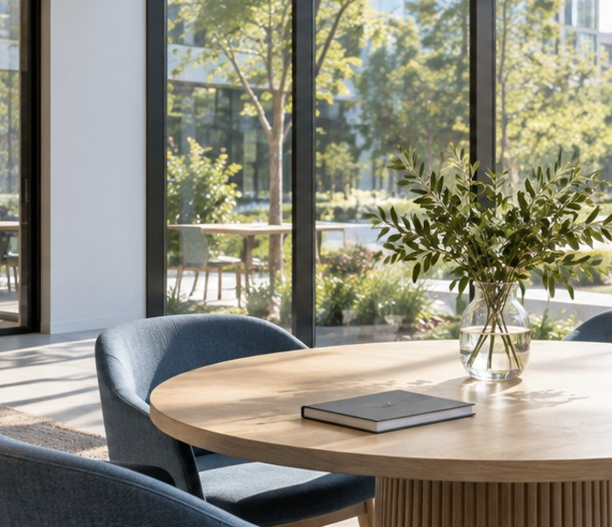
协作空间的设计与体验
自然采光
让自然光进入工作区域，营造明亮舒适的协作环境。

Slide 14
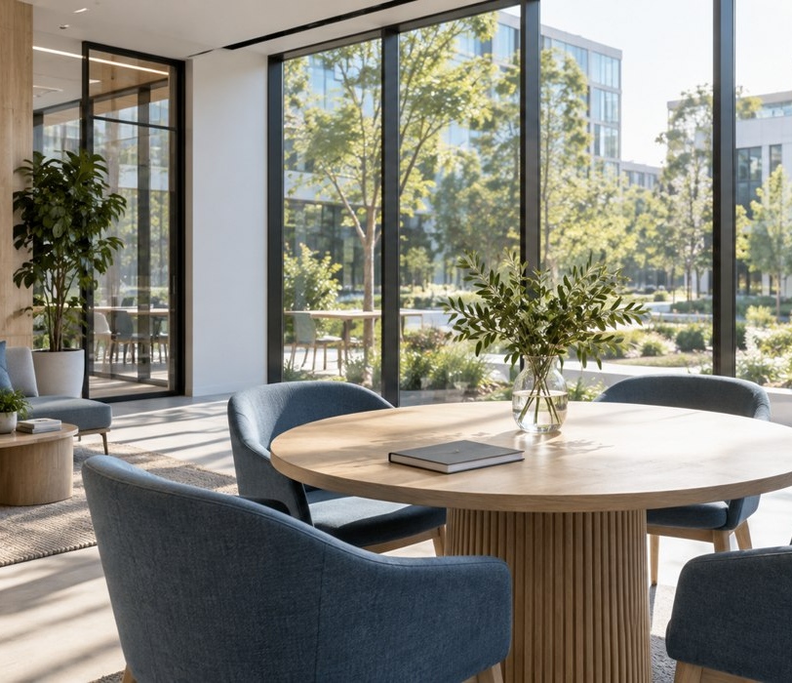
协作空间的设计与体验
自然采光
让自然光进入工作区域，营造明亮舒适的协作环境。

Slide 15
协作空间的设计与体验
自然采光
共享空间
让自然光进入工作区域，营造明亮舒适的协作环境。
开放而有秩序的空间，让讨论与专注都能找到合适的位置。

Slide 16
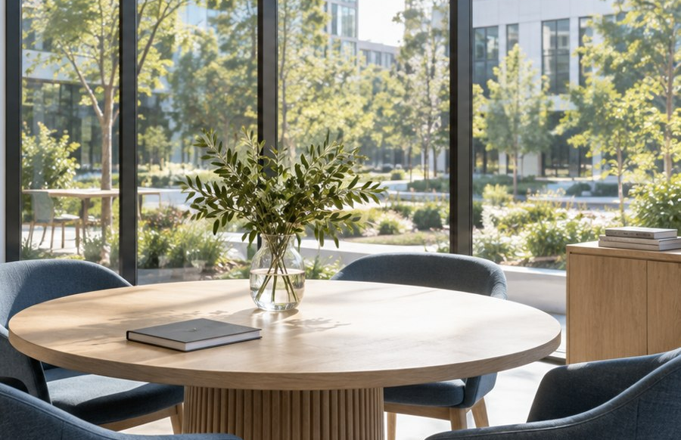
协作空间的设计与体验
自然采光
共享空间
舒适材料
让自然光进入工作区域，营造明亮舒适的协作环境。
开放而有秩序的空间，让讨论与专注都能找到合适的位置。
木质材料与柔和织物，形成温暖而平静的日常体验。

Slide 17
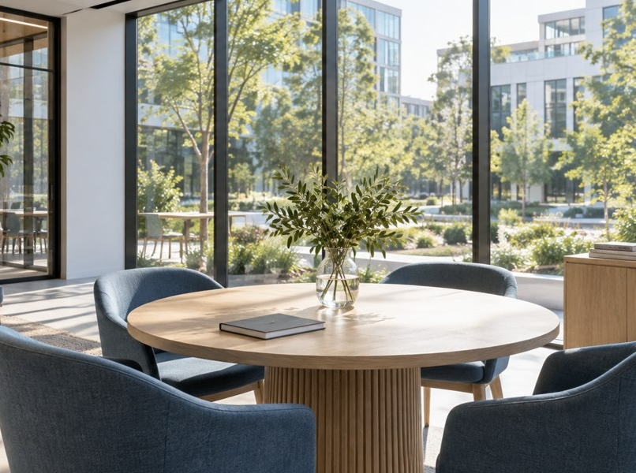
协作空间的设计与体验
自然采光
共享空间
舒适材料
细节体验
让自然光进入工作区域，营造明亮舒适的协作环境。
开放而有秩序的空间，让讨论与专注都能找到合适的位置。
木质材料与柔和织物，形成温暖而平静的日常体验。
从座位、动线和交流距离入手，让空间真正服务于人。

Slide 18
从目标走向成果
01
02
03
04
需求确认（已编辑）
梳理实施路径
建立协作机制
验证实际成果
围绕实际需求定义预期结果，明确本阶段需要解决的问题。
把目标拆解为可执行步骤，记录负责人、时间安排与交付物。
同步信息与进展，及时处理依赖，让各方保持一致理解。
结合真实使用场景检查成果，保留有效证据并修正问题。

Slide 19
让每个阶段都有明确方向
01
02
03
04
05
第1周·需求复核
第2周·设计
第3周·实施
第4周·验证
第5周·交付
确认需求与边界。
形成方案与样例。
完成约定的建设。
检查结果并修正。
整理材料与说明。

Slide 20
用数字记录每一份进展
128
满意度
24
协作场景
固定演示数据，用于验证独立数值与单位。
覆盖讨论、展示与安静工作的不同需要。
百分比
项
8
实施周期
100
检查覆盖
根据项目安排推进每个阶段。
为交付结果提供清晰的检查依据。
周
%

Slide 21

感谢您的关注
期待下一次共同创造

